Slide 1
Trivselsundersøkelsen i barnehage
Elevundersøkelsen
Foreldreundersøkelsen

Slide 2
Barnehageopptaket
Budal barnehage: 5
Hauka villmarksbarnehage: 6
Liøya barnehage: 15
Singsås barnehage: 10
Soknedal barnehage: 12
Soknes barnehage: 9
Støren barnehage: 10
Totalt 67

Slide 3
Trivselsundersøkelsen i barnehage
Barnehagene har ulike metoder for at barna skal få medvirkning i barnehagehverdagen. Og trivselsundersøkelsen er et supplement til dette.
Undersøkelsen er utformet med et talende spørreskjema som sikrer at barna kan gjennomføre undersøkelsen uten å lese. Spørsmålene er tilpasset barnas alder og forståelse og er anonym.
Formålet med undersøkelsen er å vurdere og dokumentere barnegruppens trivsel og relasjoner i barnehagen. Barnehagene får egne rapporter som grunnlag for videre oppfølging i barnehagen.
Det er viktig at barnehagen bruker informasjonen de får fra undersøkelsen til å fange opp utfordringer enkelte barn opplever.

Slide 4
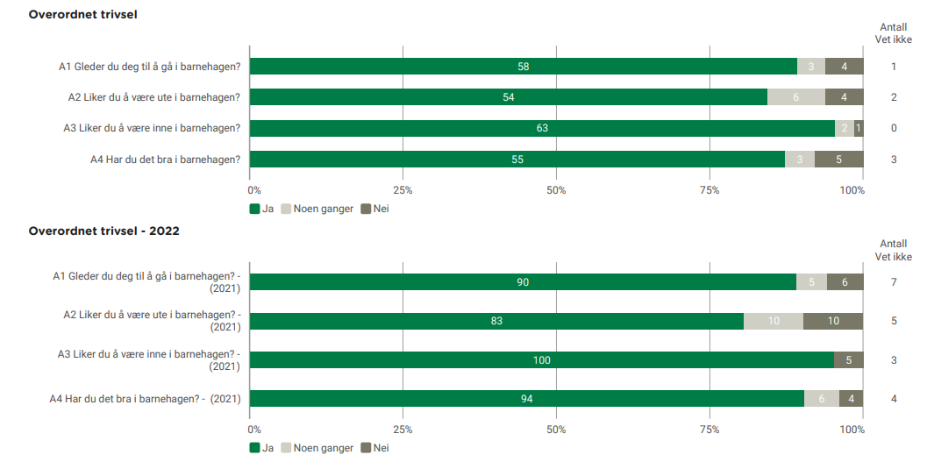

Slide 5
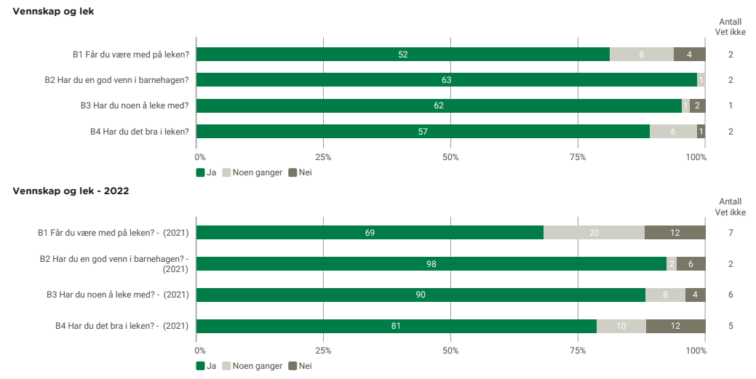

Slide 6
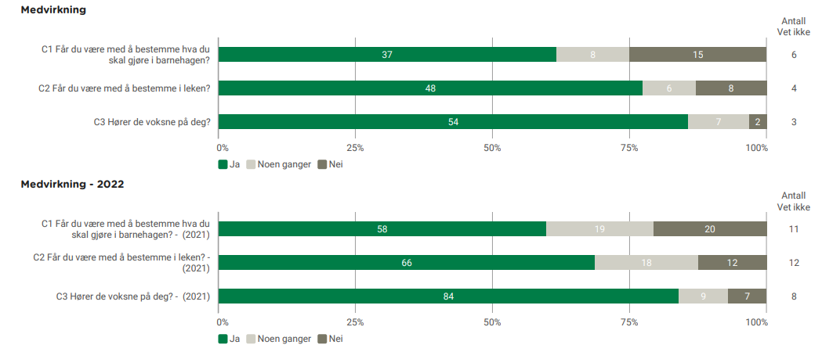

Slide 7
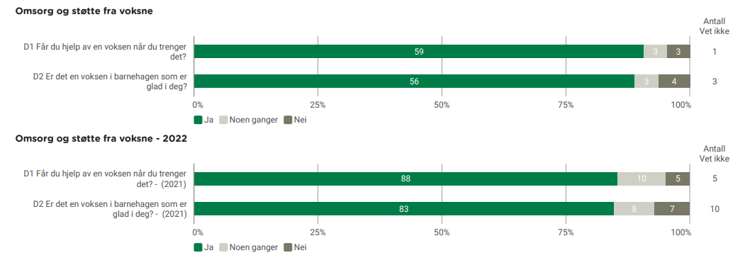

Slide 8
Elevundersøkelsen
Elevundersøkelsen er en årlig nettbasert undersøkelse om elevenes skole- og læringsmiljø som er obligatorisk for alle elever på 7.trinn og 10.trinn, men i Midtre Gauldal gjennomføres den på alle trinn fra 5.-10.
Undersøkelsen kartlegger sentrale sider ved læringsmiljøet på skolene. Resultatene fra Elevundersøkelsen viser elevenes subjektive oppfatning av egen læringssituasjon og eget læringsmiljø.

Slide 9
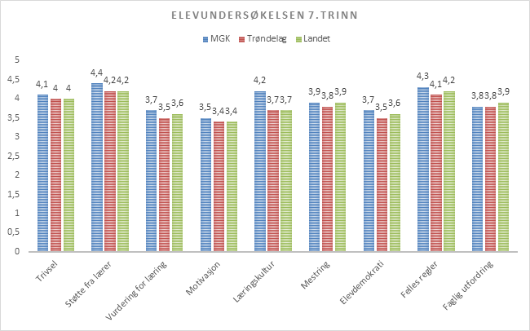

Slide 10
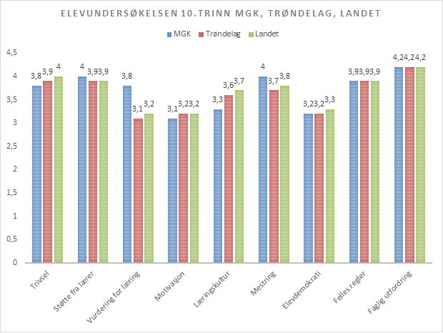

Slide 11
Mobbing på skolen
Tabellene viser andelen elever som opplever å bli mobbet på skolen. Tabellen viser en samleskår for hvert av de tre hovedspørsmålene om mobbing i elevundersøkelsen. De tre hovedspørsmålene er:
Er du blitt mobbet av andre elever på skolen de siste månedene?
Er du blitt mobbet av voksne på skolen de siste månedene?
Er du blitt mobbet digitalt (mobil, iPad, PC) de siste månedene?

Slide 12
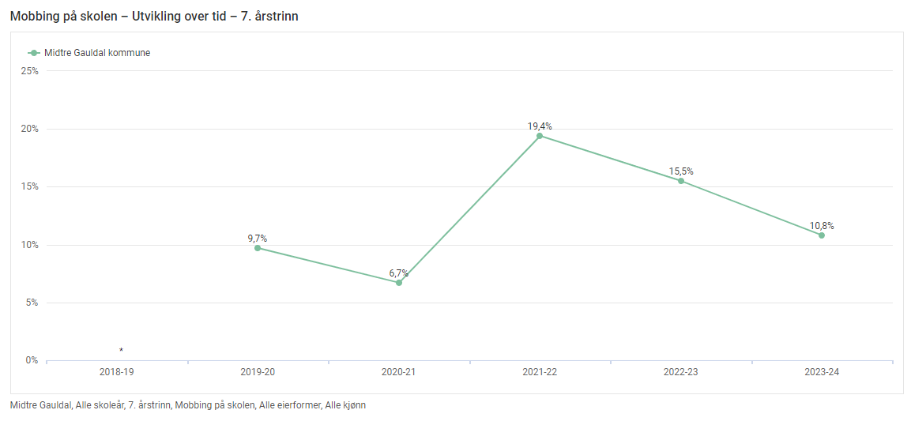
2023-24:
MGK: 10,8%
Landsnitt: 12,8%

Slide 13
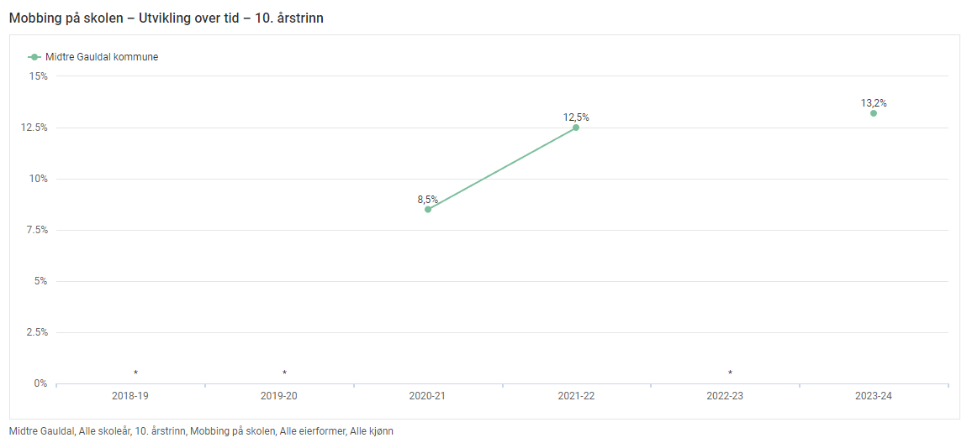
2023-24:
MGK: 13,2%
Landsnitt: 10,9%%

Slide 14
Foreldreundersøkelsen - skole
Annet hvert år gjennomføres det en foreldreundersøkelse i skolene, utarbeidet av Utdanningsdirektoratet.
I undersøkelsen får foreldre si sin mening om skoletilbudet, barnas trivsel og samarbeidet mellom hjem og skole.
Undersøkelsen ble gjennomført i 2023 med en svarprosent på 52,3%. Resultatene for kommunen presenteres samlet i tabeller og diagrammer under.
Foreldreundersøkelsen i barnehage gjennomføres annet hvert år . Motsatt av skole og skal gjennomføres høsten 2024

Slide 15
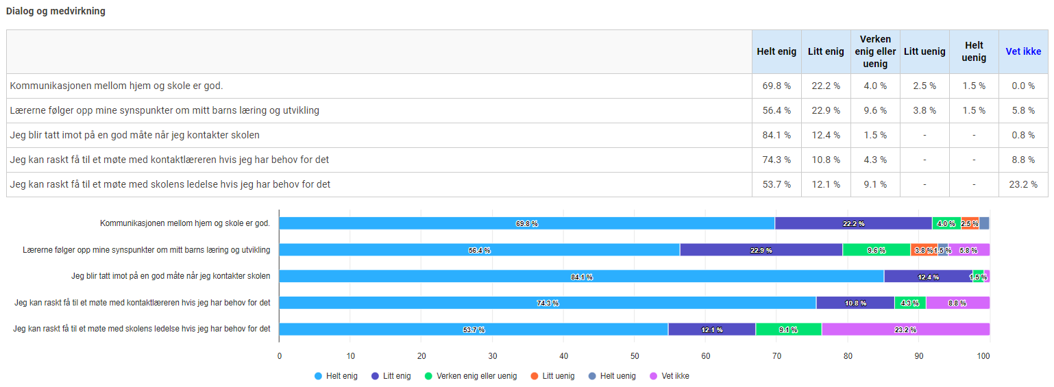

Slide 16
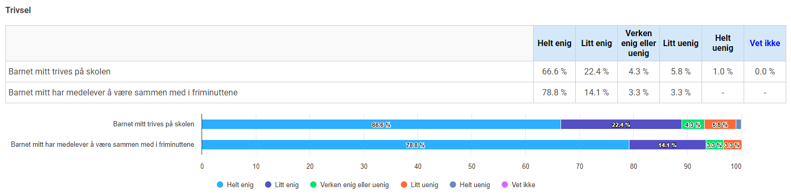
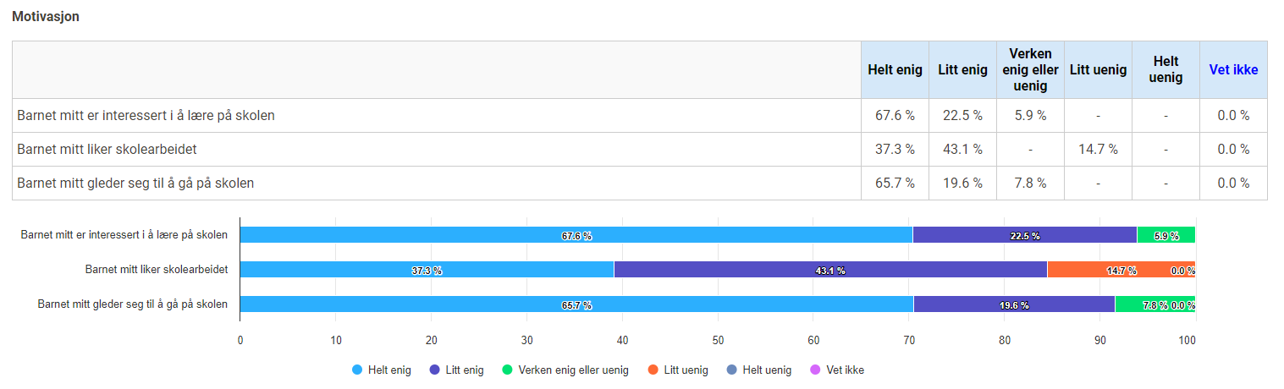

Slide 17
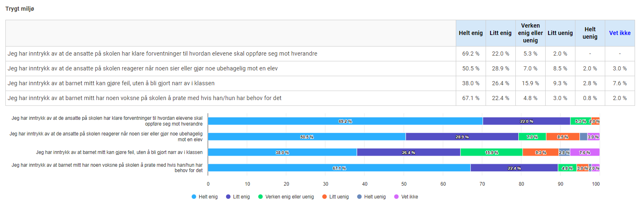
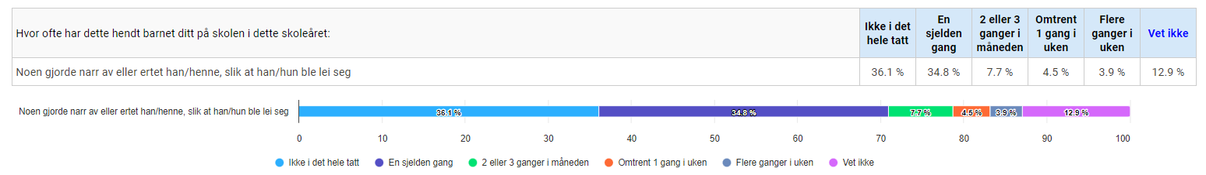

Slide 18
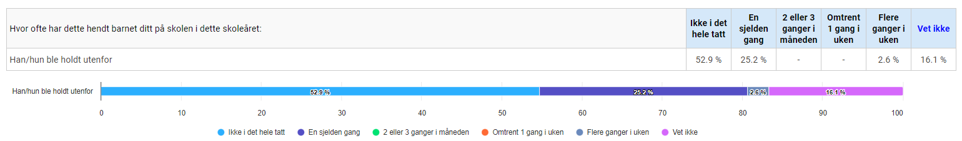
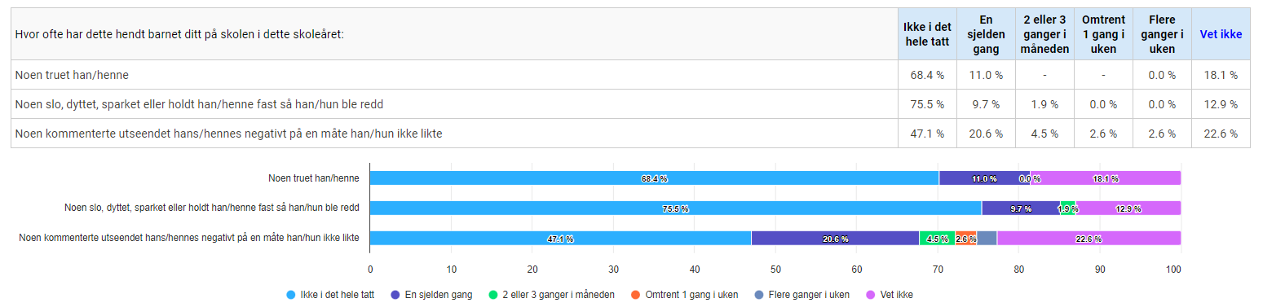

Slide 19
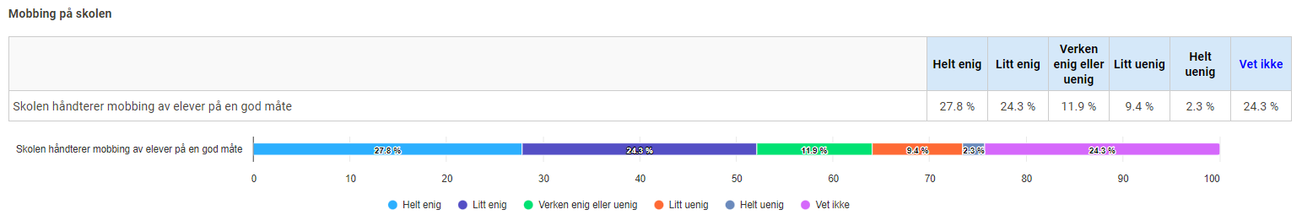

Slide 20
Oppvekstprofil Midtre Gauldal 2023
Oppvekstprofil-2023-nb-5027-Midtre Gauldal (3).pdf

